Slide 1
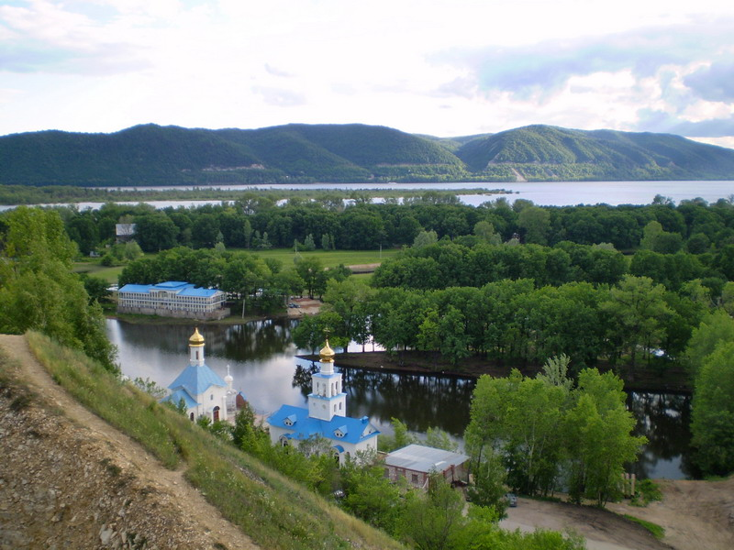
Жигулёвские горы
Жигули или Жигулёвские горы — часть Приволжской возвышенности на правом берегу Волги, огибаемая излучиной Самарской Луки. В горах расположены: Жигулёвский заповедник и национальный парк Самарская Лука.
Гора Безымянная, также является высшей точкой средней полосы Европейской России. Известными вершинами являются также Молодецкий курган, Усинский курган, Попова гора, Могутова гора.

Slide 2
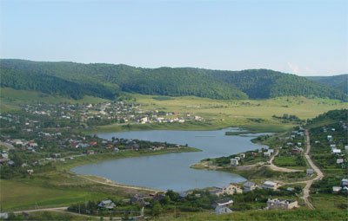
Название гор неоднократно изменялось с течением времени. Неизвестный персидский автор X века в «Книге о пределах мира от востока к западу» называет Жигули — Печенежскими горами.
Автор «Казанской летописи» 1560-х годов — Девичьими горами.
Современные исследователи возводят название Жигули к тюркскому джигули — «запряжённый, впряжённый, гужевой», по названию бурлаков и места, где они проживали.
Более романтичная версия связывает происхождения названия с Волжской вольницей — разбойничьими шайками, обитавшими в горах на протяжении многих лет. Хозяева захваченных судов должны были либо заплатить мзду, либо подвергнуться порке горящими розгами. Подобная порка называлась «жечь», «ожег», а люди, производящие её — «жигулями». Существуют и другие версии происхождения названия.

Slide 3
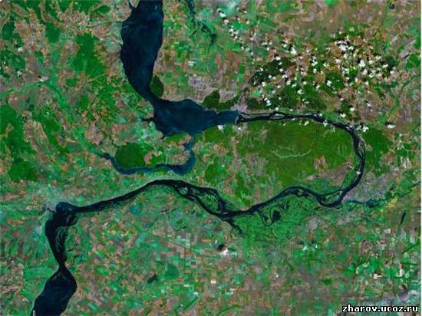
Несмотря на привычное название горы, с точки зрения географов Жигули это лишь холмы. Однако рельеф Жигулей имеет выраженный горный характер: со скалами, утёсами, крутыми обрывами, глубокими оврагами и балками. Жигули — единственные горы тектонического происхождения на Русской равнине, считаются молодыми (около 7 млн лет) и растущими. По различным оценкам, их высота возрастает примерно на 1 см в 100 лет.
Сложены горы осадочными породами — известняками и доломитами, возраст которых значительно больше — более 270 млн лет. Ведётся добыча нефти, строительных известняков.
В северной части Самарской Луки, в районе Жигулей, построена Жигулёвская ГЭС имени Владимира Ильича Ленина.

Slide 4
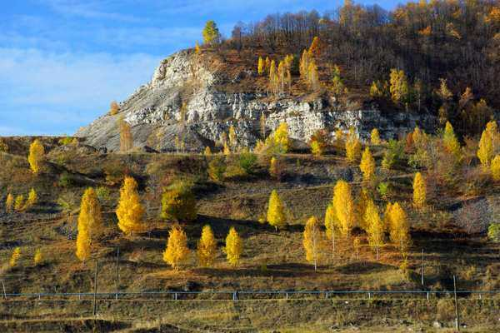
Жигули покрыты лесами. На северных склонах в основном липовые, кленовые и осиновые леса, на хребтах и крутых склонах растут сосновые боры, на южных, более пологих склонах — лесостепная растительность. В горах обитают и произрастают многие эндемичные и реликтовые виды флоры и фауны.

Slide 6
Там где Волга делает резкий поворот и сужается, попадая в тиски двух гор - Серной и Тип-Тяв, образуются так называемые Жигулевские ворота. В этом месте произошло опускание земной коры и горные породы под напором воды были разрушены - Волга нашла более короткий путь к Каспию. Гора Серная это самая высокая вершина Восточных Жигулей, а гора Тип-Тяв- наиболее высокая среди Сокольих гор.

Slide 7
Сокольи горы известны одной из крупных в области пещерой братьев Греве, которые ее исследовали и впервые описали ее среднюю часть в 1904г. Существует поверье, что один из братьев так и не нашел выхода из нее. Протяженность пещеры около 300м. Пещера представляет собой сложную систему ходов, галерей, залов, узких лазов и имеет несколько входов. Эта пещера знаменита еще и тем, что в ней была стоянка людей эпохи бронзового века.

Slide 8
Молодецкий курган

Slide 9
Девья гора

Slide 10
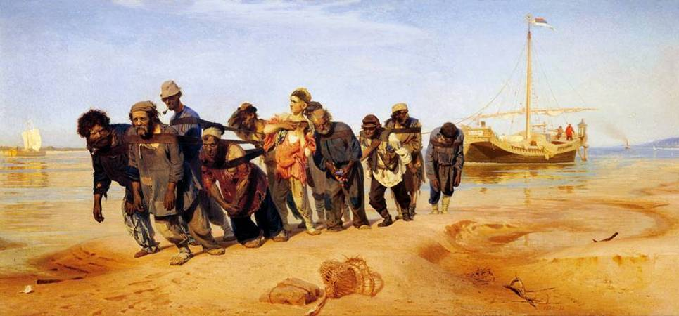
Илья Репин «Бурлаки на Волге» (1870—1873 года)
Красота местных пейзажей не раз оказывалась запечатлённой на холстах художников. Иван Айвазовский в середине 1880-х годов путешествовал по Волге на пароходе, а через несколько лет создал картину «Волга у Жигулевских гор» (1887). Илья Репин в 1870 году отдыхал в селе Ширяево и работал над этюдами к картине «Бурлаки на Волге» (1870—1873). Сейчас в этом селе открыт его дом-музей. Вместе с Репиным в Ширяеве работал русский пейзажист Федор Васильев. Результатом этой летней поездки стала одна из самых известных его картин «Вид на Волге. Барки» (1870).
В народных сказаниях и песнях Жигули связаны с именем вождя крестьянского восстания XVII века Степана Разина.

Slide 11
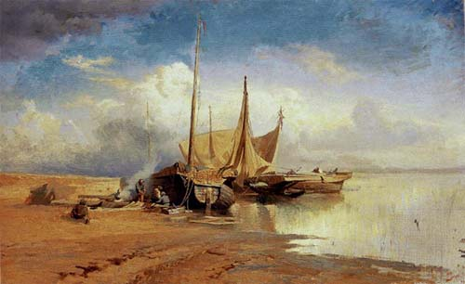
Федор Васильев «Вид на Волге. Барки» (1870 год)
Иван Айвазовский
«Волга у Жигулевских гор»
(1887 год)

